Slide 1
Nemlineáris Dinamikai Modellek a Biológiában Hodgkin-Huxley neuron modell 11. gyakorlat
Juhász János (juhasz.janos@.itk.ppke.hu)
Schäffer Katalin (sch.katalin17@gmail.com)

Slide 2
Neuron modellek
Cél: az idegrendszer működésének leírása, modellezése
Egység: idegsejtek (ezek viselkedését kell ismerni)
Idegsejt viselkedése: akciós potenciál (AP) képzés, továbbítás
Ha tudjuk a folyamat biológiai hátterét, akkor matematikai modell alkotható ennek leírására
Biológiai háttértudás:
Idegsejt axonjának membránján jellegzetes depolarizációs hullám (AP) fut végig megfelelően nagy külső inger (pl: injektált áram) hatására
Jellegzetes alakú, méretű (feszültség különbség) hullám
Különböző ioncsatornák összehangolt nyílása, záródása idézi elő a terjedő AP-t
-> a membrán és az ioncsatornák tulajdonságait, működését kell ismerni a folyamat leírásához

Slide 3
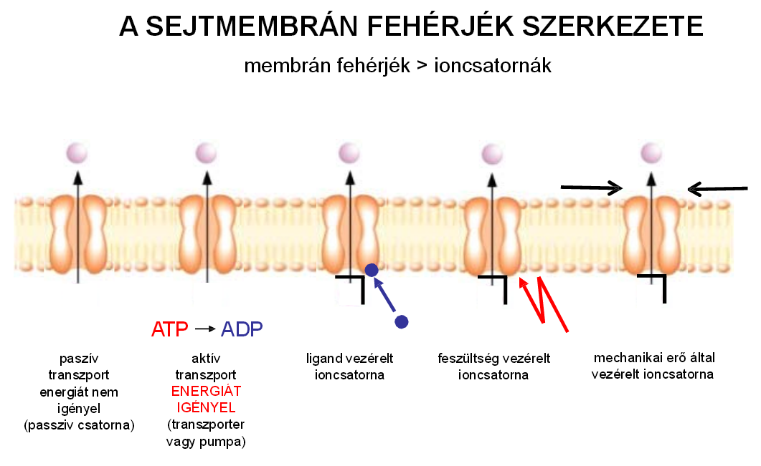
Sejtmembrán fehérjék szerkezete
Notes:
Forrás:
https://wiki.itk.ppke.hu/twiki/pub/PPKE/Azideg-%C3%A9sizomrendszerelektrofiziol%C3%B3giaivizsg%C3%A1l%C3%B3m%C3%B3dszerei/membrjelensegek2015.pdf

Slide 4
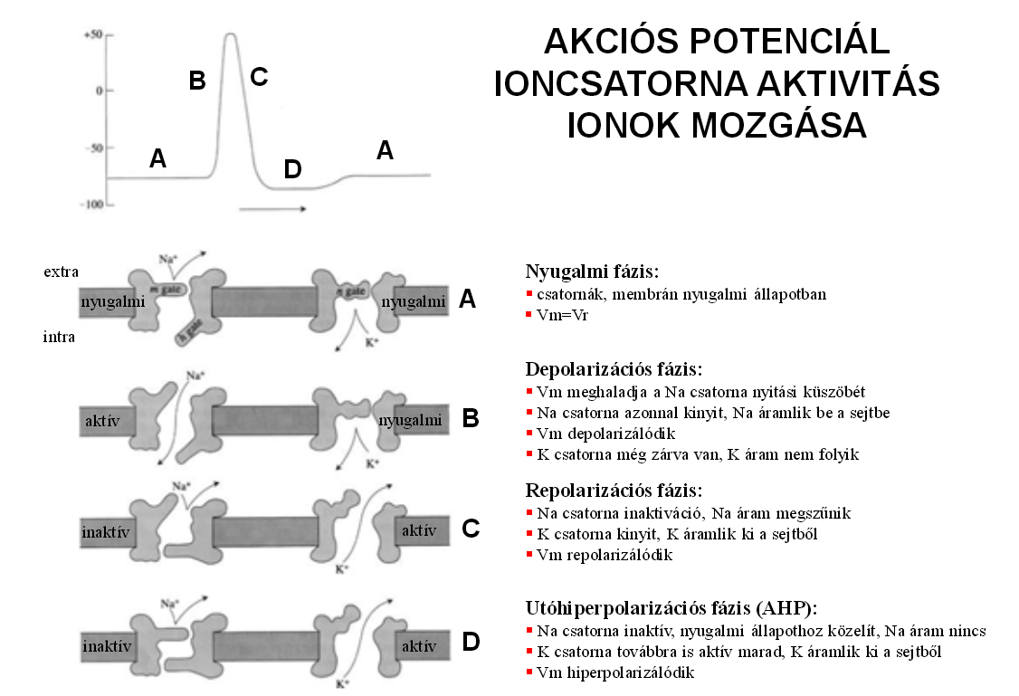
Akciós potenciál I.

Slide 5
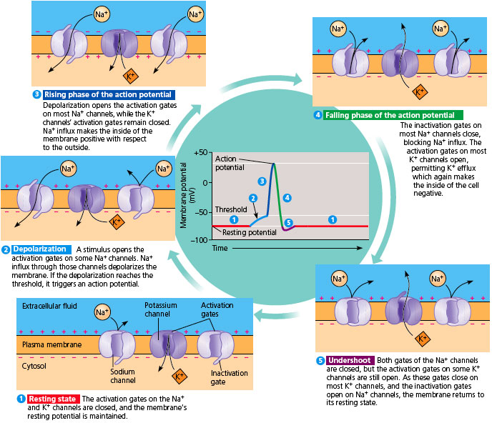
Akciós potenciál I.

Slide 6
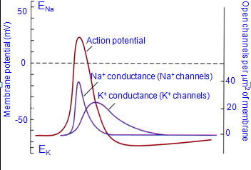
Akciós potenciál I.

Slide 7
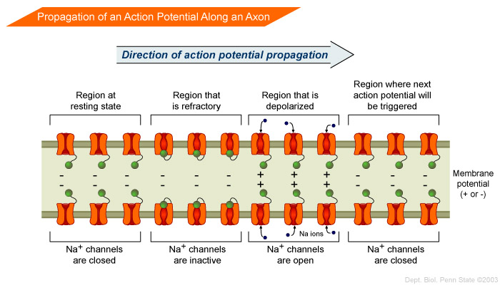
Akciós potenciál II. (terjedés)

Slide 8
Hodgkin-Huxley modell
A fenti tudás birtokában, és a tintahal óriás axonján méréseket végezve alkották meg a modellt:
Alap: az elektronikából ismert kábel egyenlet (axon ~ kábel)
Paraméterezés: tintahal mérésekből
3 ODE + 1 PDE
Az ODE-k alakját kellett a PDE-hez illeszteni, hogy a méréseknek megfelelő fv alakot adják (sok lehetőség közül a legegyszerűbbet választani)
a mérésekkel paraméterezni is kellett a függvényeket
(mindezt a mai számítógépek nélkül!)

Slide 9
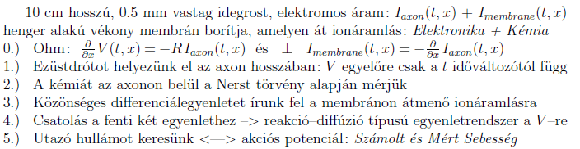
Hodgkin-Huxley modell

Slide 10
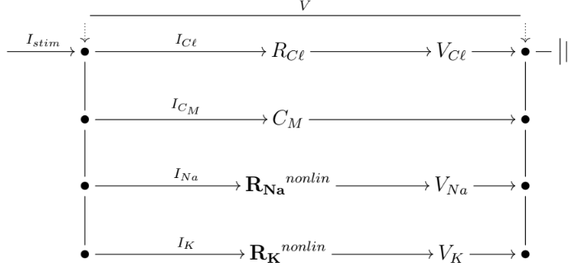

Hodgkin-Huxley modell
A membránt helyettesítő áramköri modell
Istim – injektált áramerősség
CM - a membrán kapacitása
RCl, RNa(V ), RK(V ) - az egyes ionáramokra vonatkozó ellenállások
gCl, gNa, gK - vezetőképesség (ellenállások reciprokai)
Kirchoff csomóponti törvény:

Slide 11



Hodgkin-Huxley modell (4 ODE)
A nemlineáris vezetőképességek:
A függvény alakok is a mérések alapján
A kapott közönséges differenciál egyenlet rendszer: az AP alakját írja le:
n: K+ csatorna aktiválódási arány
m: Na+ csatorna aktiválódási arány
h: Na+ csatorna inaktiválódási arány
V: membrán potenciál
Egyensúlyi potenciálok: VCl = − 68 mV
VNa =56 mV
VK = − 77 mV
g_{Na,} g_{K,} g_{Cl} – vezetőképesség max. értéke (konstans)
n,m és h - kapuváltozók, a csatornák nyitottságát/zártságát jellemzik (0-1 közötti valószínűségi érték)
αn és βn – feszültségfüggő paraméterek mért eredmények alapján meghatározva

Slide 12
Hodgkin-Huxley modell (ODE)
Feladatok:
Implementáld a HH egyenletrendszert a hhode.m fájlba!
Állítsd be a kezdeti ingert (impulzus) (és szükség esetén a többi benenetet) (HH.m fájl), úgy hogy:
A) akciós potenciál (AP) alakuljon ki,
B) ne legyen AP (marad a nyugalmi potenciál az input után), hiperpolarizált a membrán
C) ne legyen AP, mert túl magas már a membránpotenciál,
D) "csípd el" az AP kialakulását (azt az ingerlõ potenciált, ami már épp elég az AP-hez),
Szemléltesd mi jellemzõ az AP alakjára, megjelenésére, az ioncsatornák aktivitására?
Pl: mindent vagy semmit elv, állandó jelalak, de/re/hiperpolarizáció, nyugalmi állapotba visszaállás
Mik az ioncsatornák nyugalmi értékeik?

Slide 13
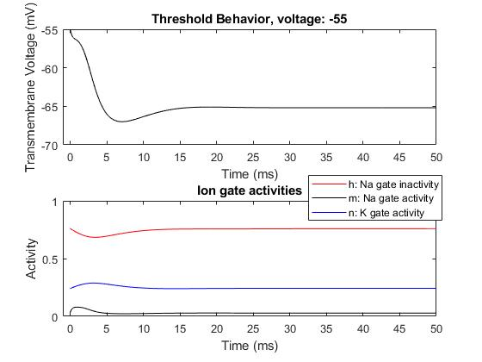
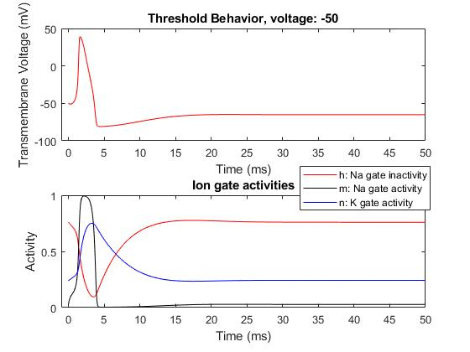
Hodgkin-Huxley modell (ODE)
Jellegzetes akciós potenciál
Nincs akciós potenciál

Slide 14


Hodgkin-Huxley modell (3 ODE + 1 PDE)
A membránpotenciál egyenlet kiegészítve egy diffúziós taggal (PDE lesz)
-> utazni kezd az AP hullám

Slide 15
Hodgkin-Huxley modell (PDE)
Feladatok:
Implementáld a parciális egyenletrendszert a hhode_parc.m fájlba!
Állítsd be a nyugalmi állapot értékeit (elõzõ feladat alapján) és adj ingert ad axon elejére, hogy elinduljon az AP (HH_parc.m)!
Figyeld meg a terjedõ akciós potenciált!
A hhode_parc.m fájlban adj különbözõ kezdőpontokban különböző méretű 2. impulzust is az axon elejére, és figyeld meg, mikor alakul ki AP!

Slide 16
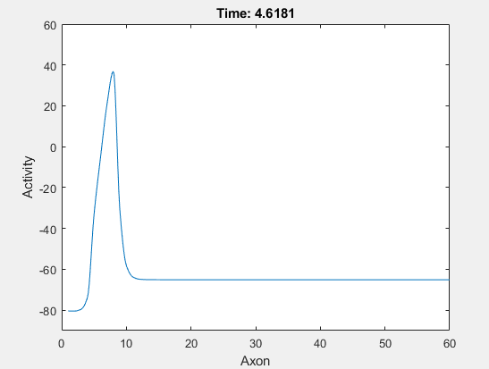
Hodgkin-Huxley modell (PDE)

Slide 17
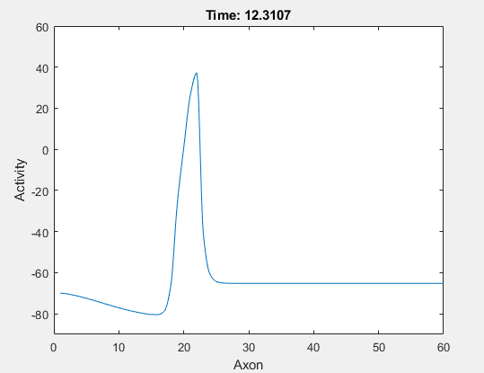
Hodgkin-Huxley modell (PDE)

Slide 18
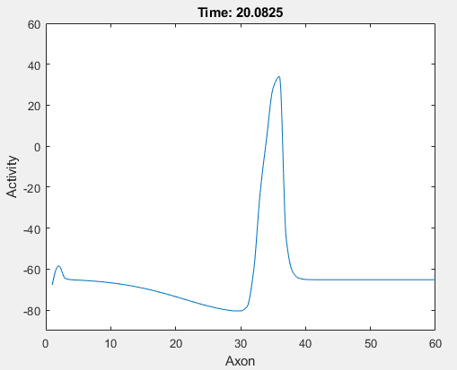
Hodgkin-Huxley modell (PDE)

Slide 19
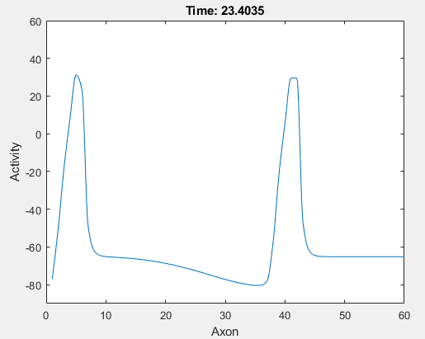
Hodgkin-Huxley modell (PDE)

Slide 20
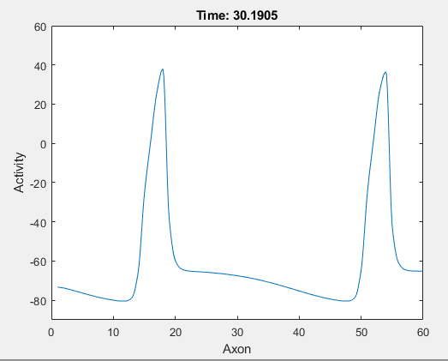
Hodgkin-Huxley modell (PDE)

